Slide 1


Programa de Tutorías 2018

Slide 2


17 años
Colegio gratuitos
Fundación Belén Educa anhela un país más justo y solidario, donde todos tengan la posibilidad de forjar sus talentos, en especial aquellos niños, niñas y jóvenes a quienes la vida les ha ofrecido menos oportunidades. Tiene la profunda convicción de que todo ser humano, por ser hijo de Dios, tiene el derecho a desarrollarse en plenitud.
Formación católica
Trabajo en sectores vulnerables

Slide 3
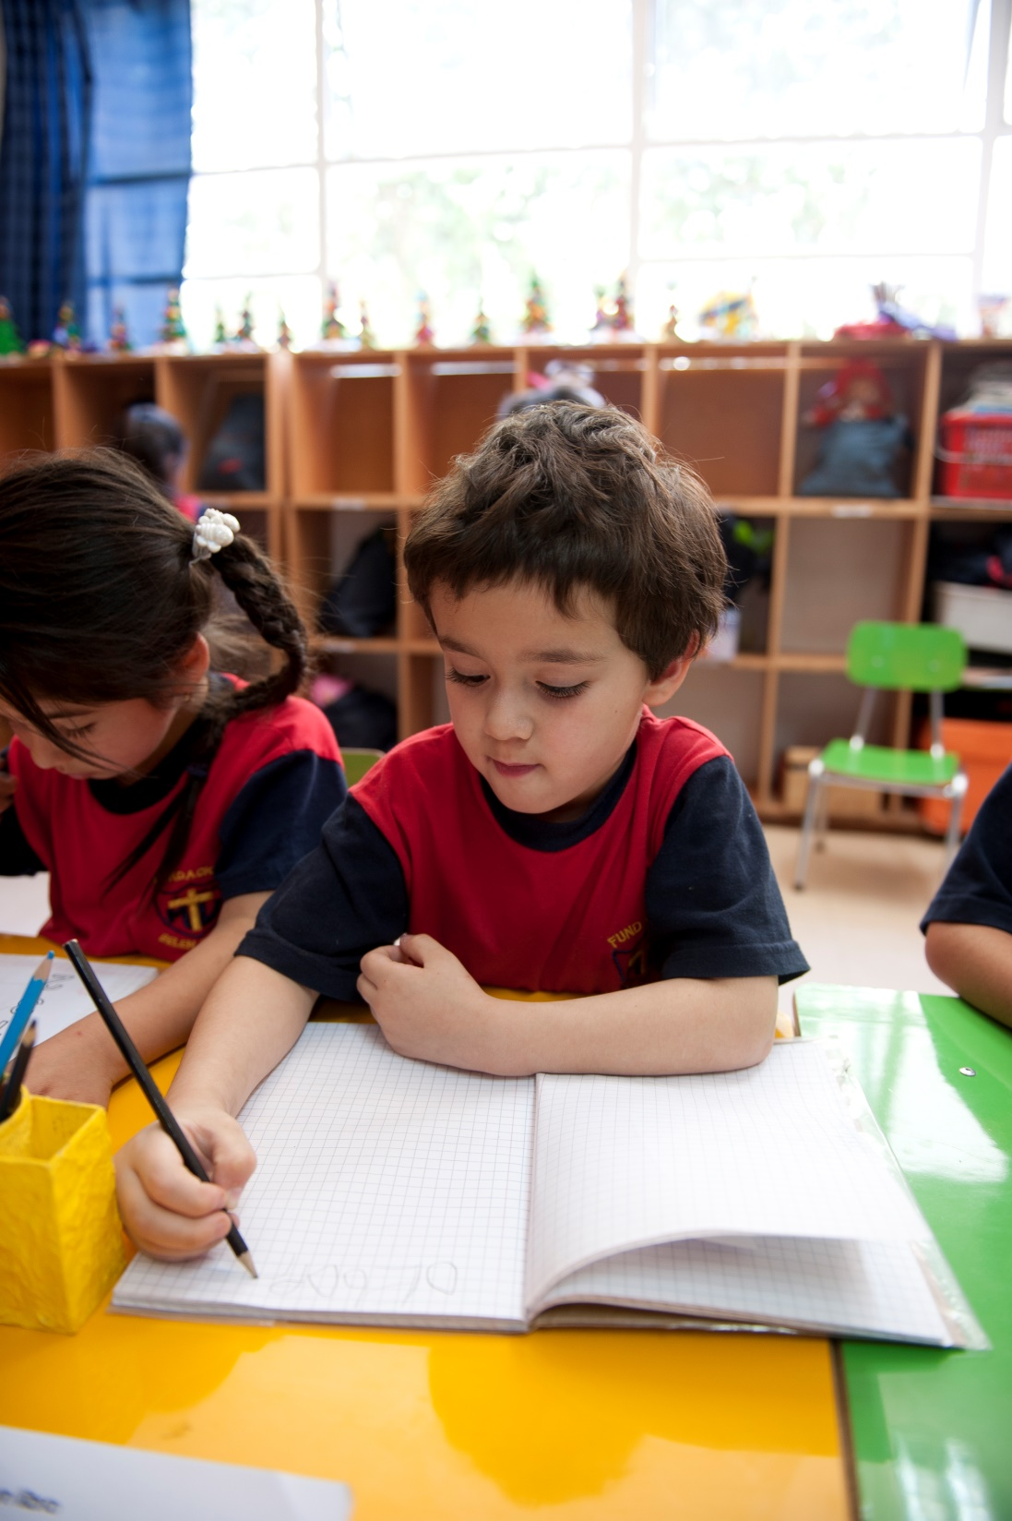
12 colegios
11 en la Región Metropolitana: Puente Alto, La Legua, Quilicura, Pudahuel, Maipú, Santiago, La Pintana y Cerro Navia.
+1 en La Unión, Región de Los Ríos.
14.073
alumnos de Prekínder a IV medio.
+1.500 profesores y asistentes de la educación.
10.500
familias

Slide 4

50,1%
94,63%
asistencia promedio.
Alumnos Prioritarios
31,1%
Alumnos Preferentes
IVE 71%
(Índice de Vulnerabilidad Escolar).
14,7%
de alumnos con necesidades educativas especiales, permanentes o transitorias.

Slide 5
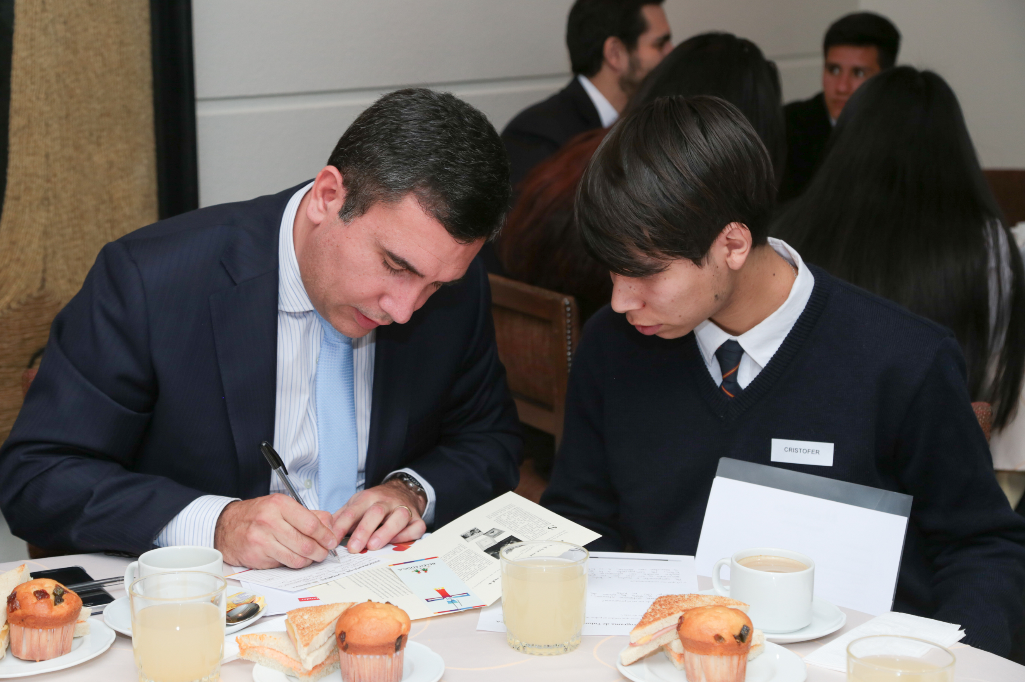
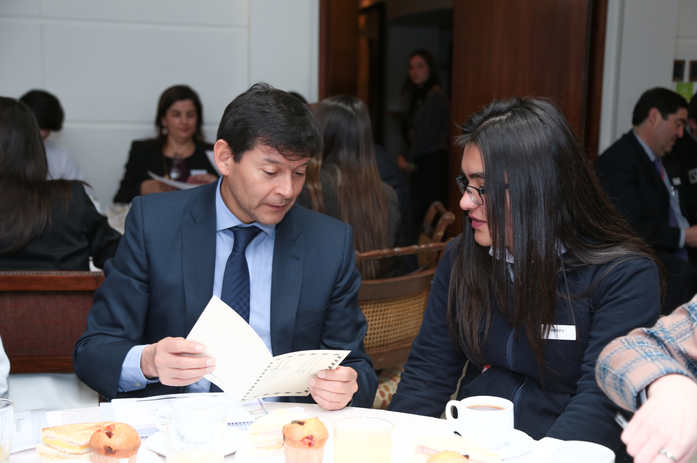
Qué es el programa de tutorías
Ejecutivos de empresas realizan acompañamiento individual a un joven de último año escolar.
6 encuentros en 6 meses.
Objetivo: Entregar a alumnos de último año escolar, orientación personalizada en torno a inquietudes personales, académicas y laborales. Incentivándolos a continuar estudios superiores.

Slide 6
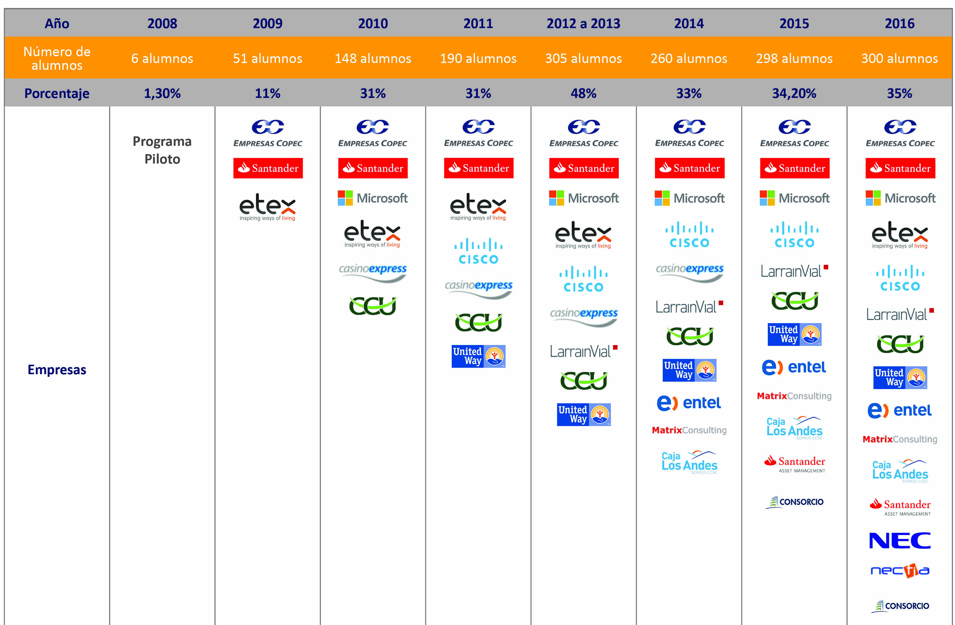
Trayectoria del programa

Slide 7
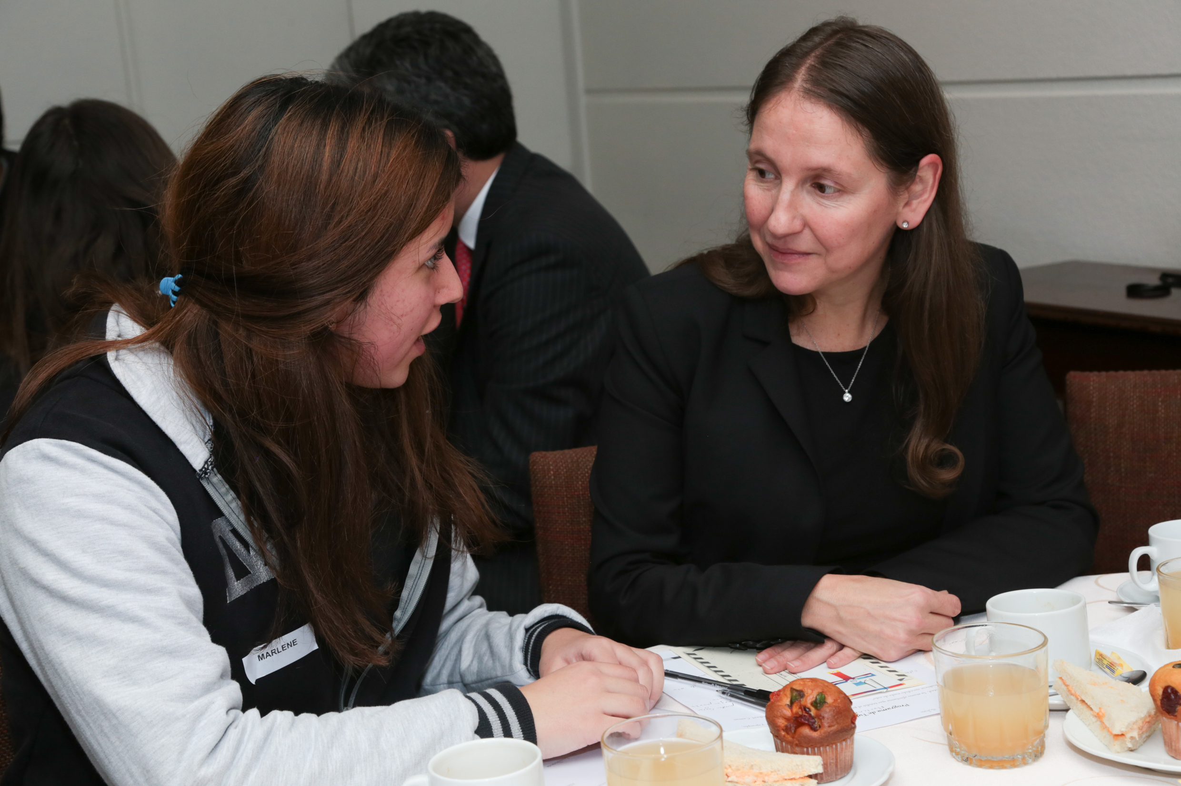
Misión del tutor
El tutor deberá encauzar las aptitudes, capacidades, deseos y posibilidades del alumno para que continúe estudios superiores y luego tenga un buen desarrollo personal y laboral.
Promover competencias, habilidades y valores en los jóvenes.
Entregar herramientas para un mejor desempeño en el ámbito personal, académico y laboral.
Promover la formación de redes y apoyo.
Orientar al joven en su elección de estudios superiores.

Slide 8
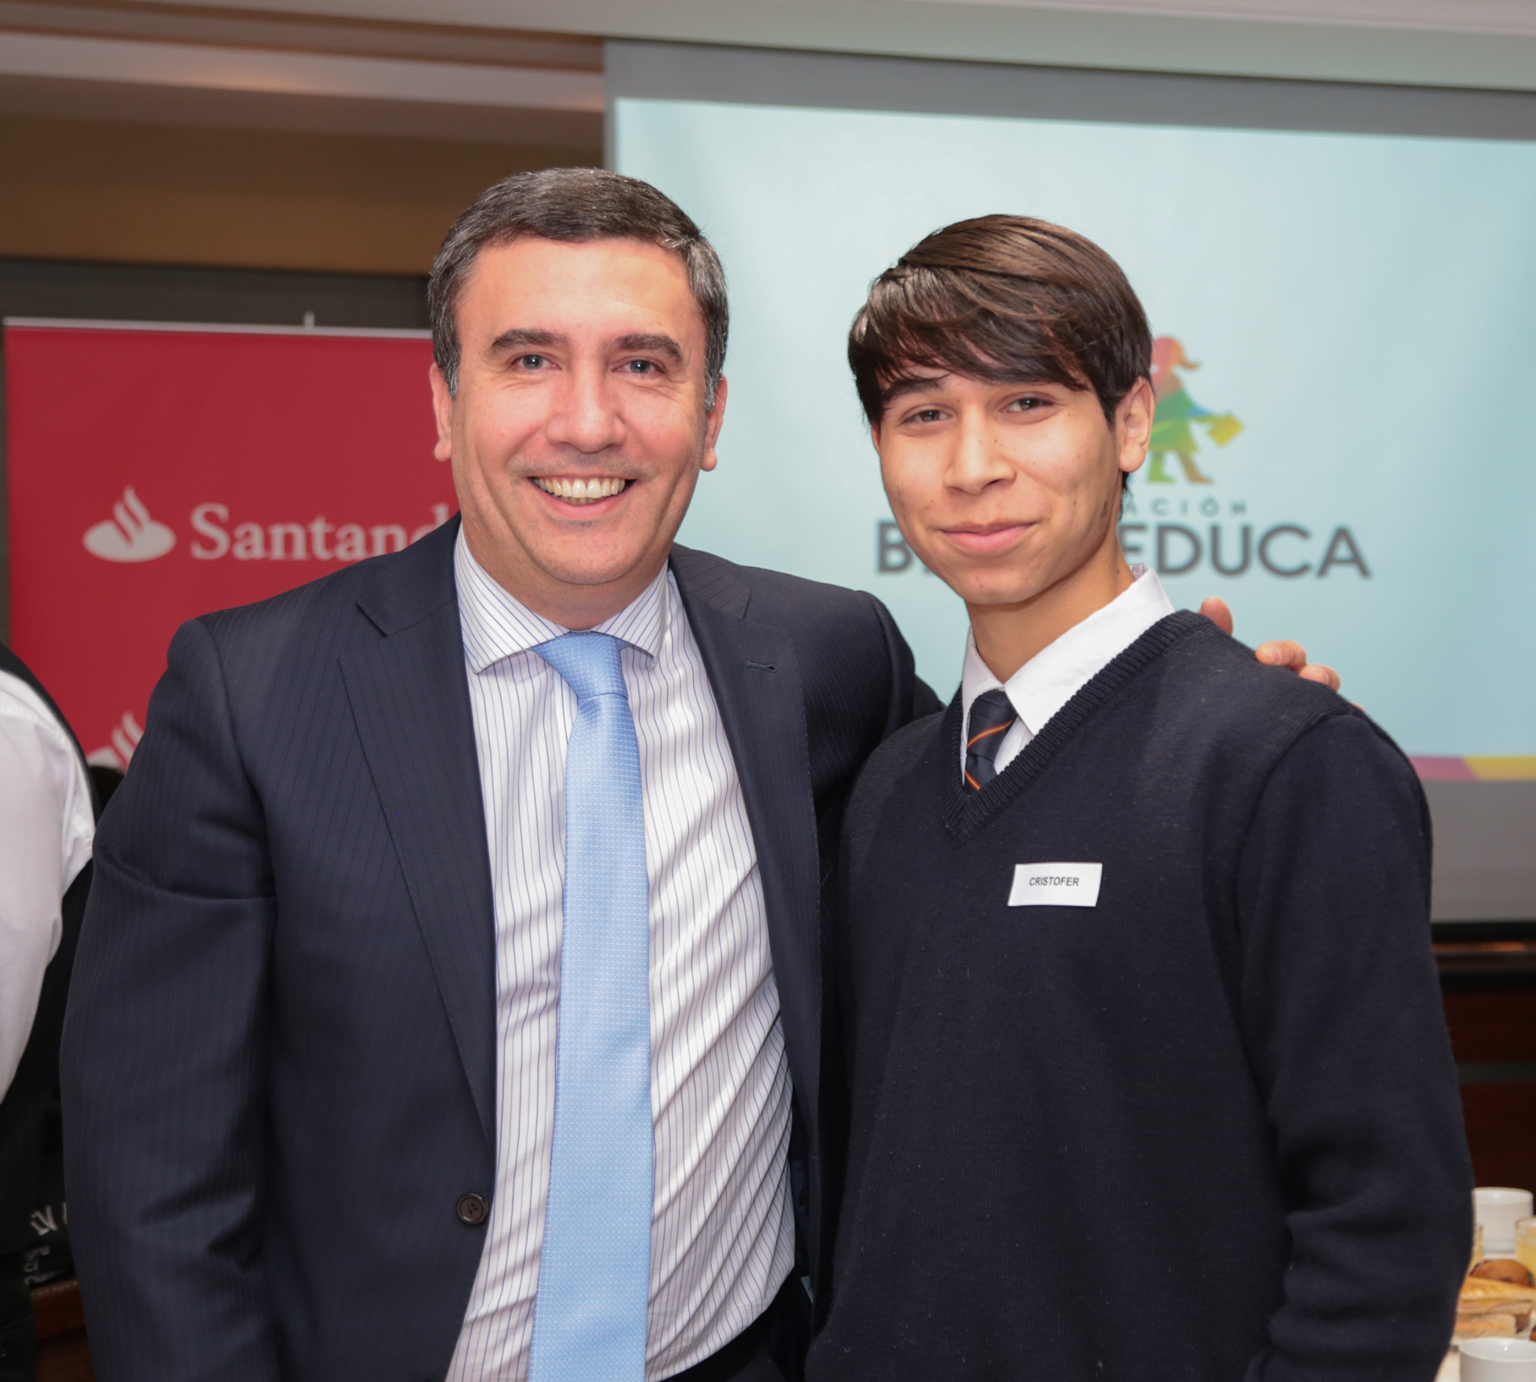
Metodología
Contacto inicial con las empresas.
Inducción del Programa a los tutores y alumnos.
Ceremonia de inicio.
Seis encuentros mensuales entre tutor y tutorado.
Ceremonia de cierre.
Evaluación final.

Slide 9
Metodología
Seis sesiones individuales y dos sesiones grupales
Cada sesión debe durar 1 hora o 1 hora y media.
El alumno va a la oficina del tutor.
Coordinador del programa en la empresa.
Tu coordinador te ayudará en caso de problemas de localización del tutorado.
Se entregará un informe de asistencia mensual al coordinador de la empresa, quién verificará la asistencia con los tutores.
La ceremonia de inicio y de cierre se realizan en la empresa y participan todos los tutores, alumnos y autoridades de la empresa y de Belén Educa.
En caso que no puedas asistir a una sesión debes avisarle al alumno , al coordinador de la empresa y reprogramar la fecha.
El coordinador de la empresa distribuirá una encuesta al final del programa que será enviada desde Belén Educa y deben contestar todos los tutores .
El coordinador verificará la asistencia a las sesiones con un informe que se entregará mensualmente desde Belén Educa.

Slide 10
Tener en cuenta
1
Existe un manual de apoyo para realizar las sesiones. Además se enviará de manera digital información sobre becas y sobre el programa de orientación de los colegios.
2
No podrás darle dinero al alumno. El coordinador del colegio, junto con la autorización de salida, le dará el dinero para la locomoción.
3
Se deben programar las 6 sesiones con anticipación.
4
5
En caso que faltes a una sesión, debes recuperarla. En caso de viaje, avisar al tutorado y al coordinador, y reprogramar la fecha.
Día y hora deben ser acordados en conjunto entre el tutor y el alumno. De lunes a viernes, entre 16:00 a 18:00 horas para que puedan regresar seguros a sus casas.
6
7
Los alumnos tendrán una carpeta con todo el trabajo realizado en cada sesión.
El tutor podrá visitar el colegio en actividades como es la semana vocacional, semana técnico profesional o las graduaciones.

Slide 11
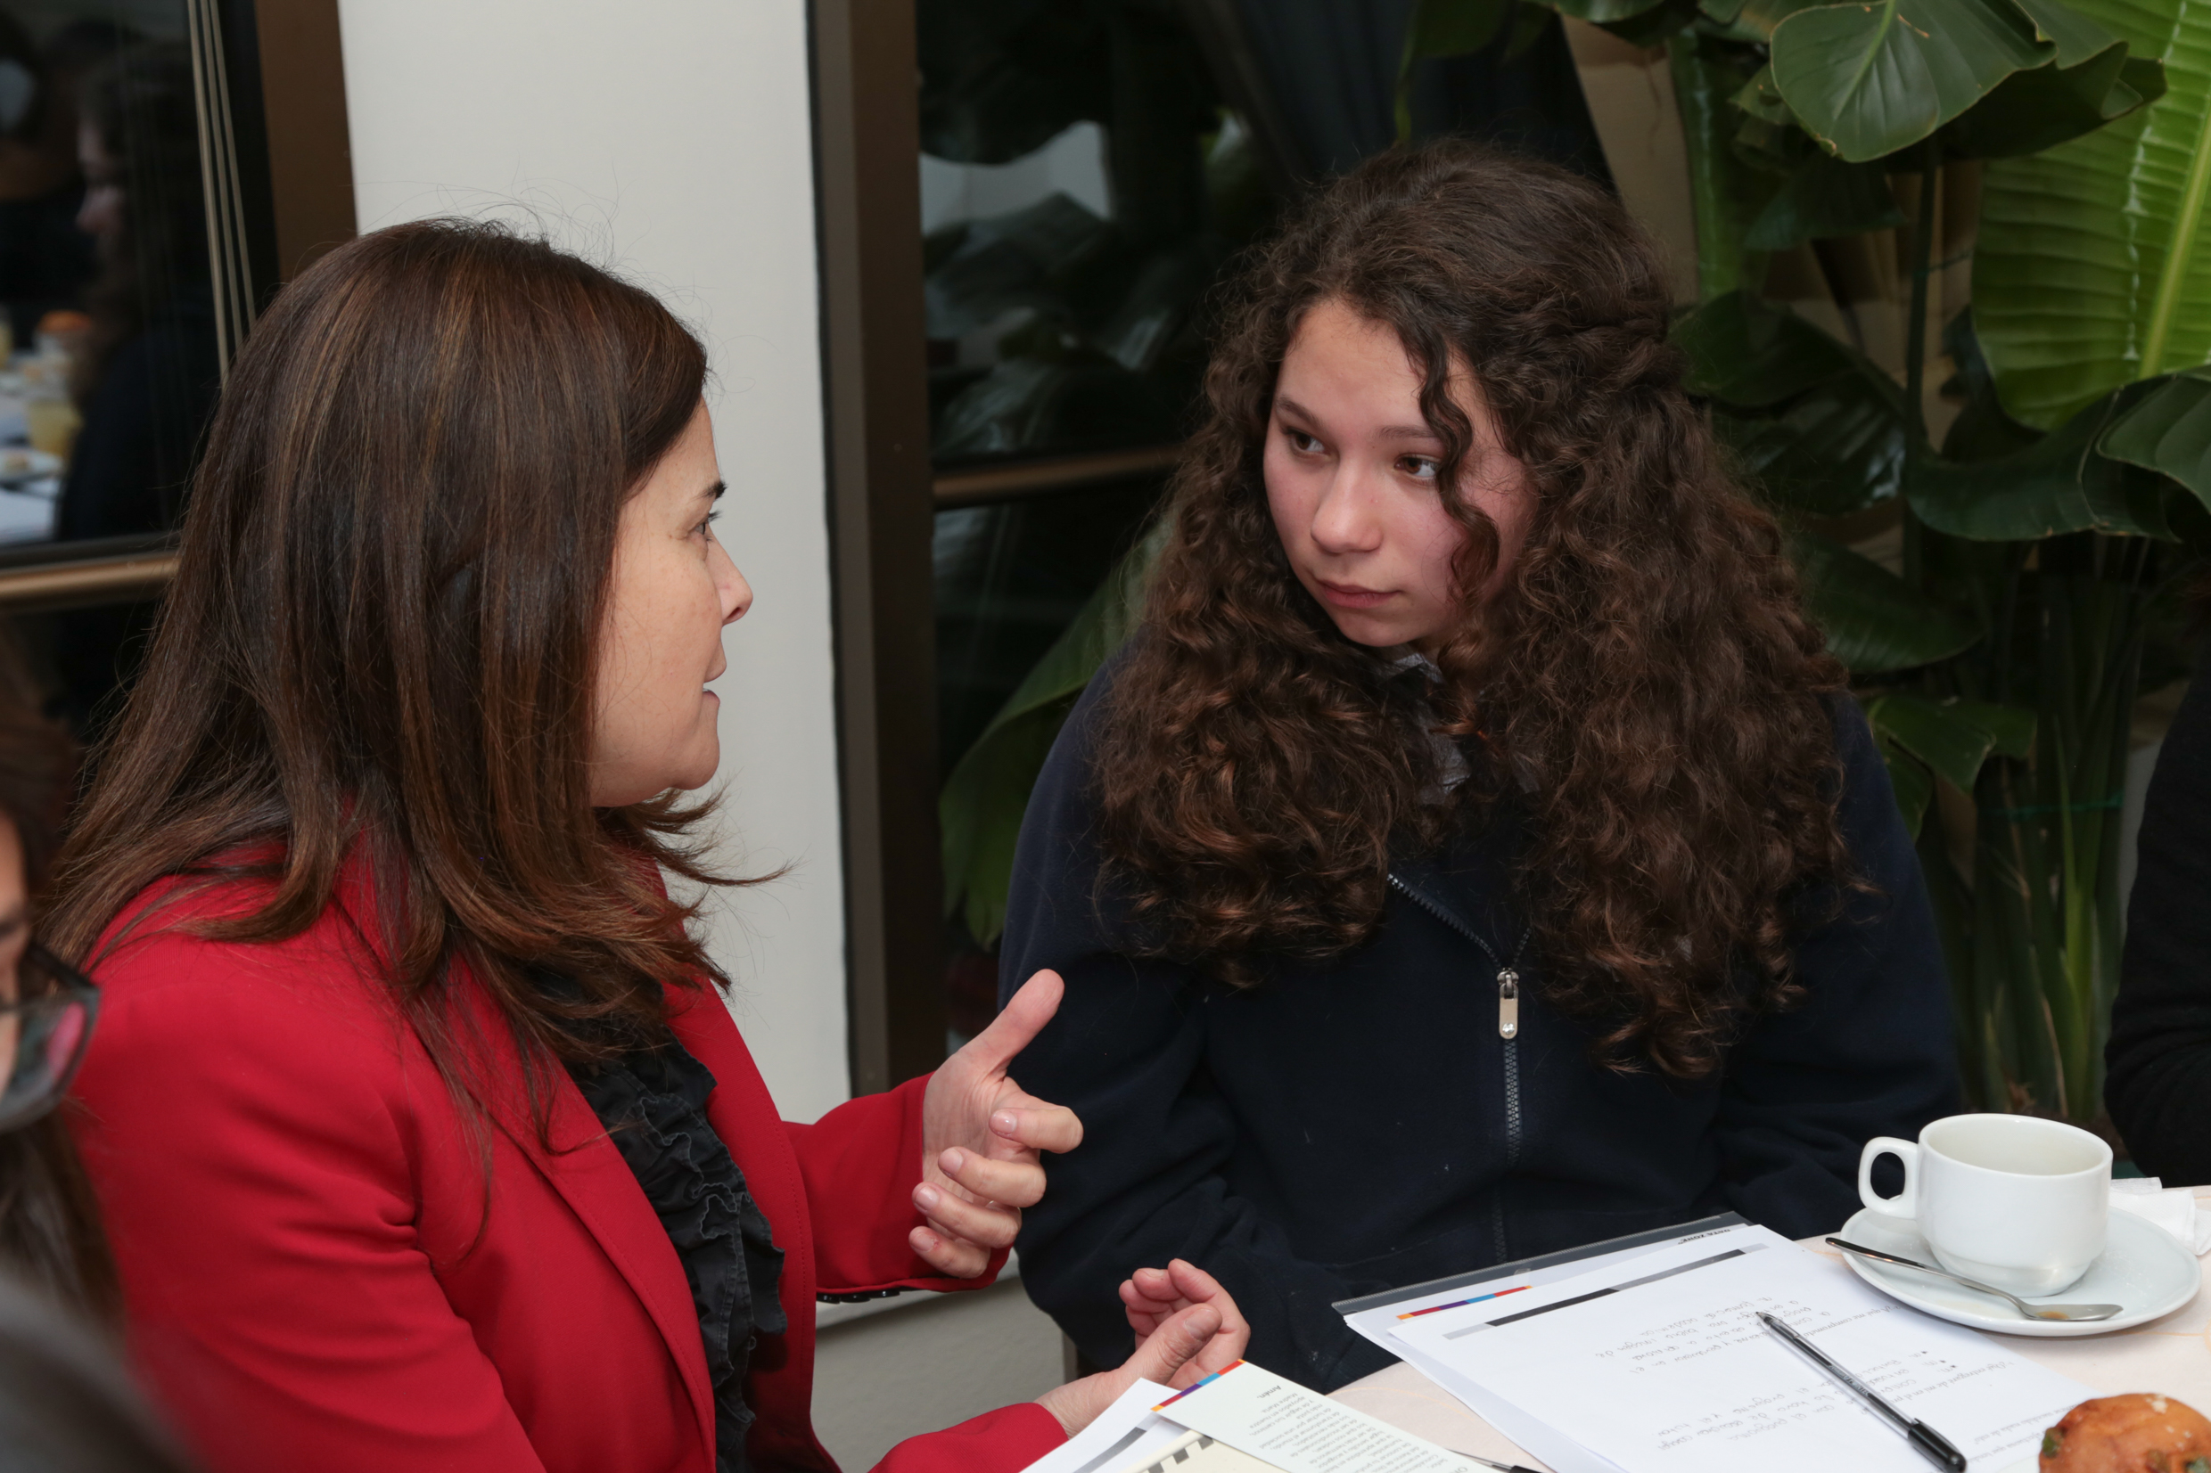
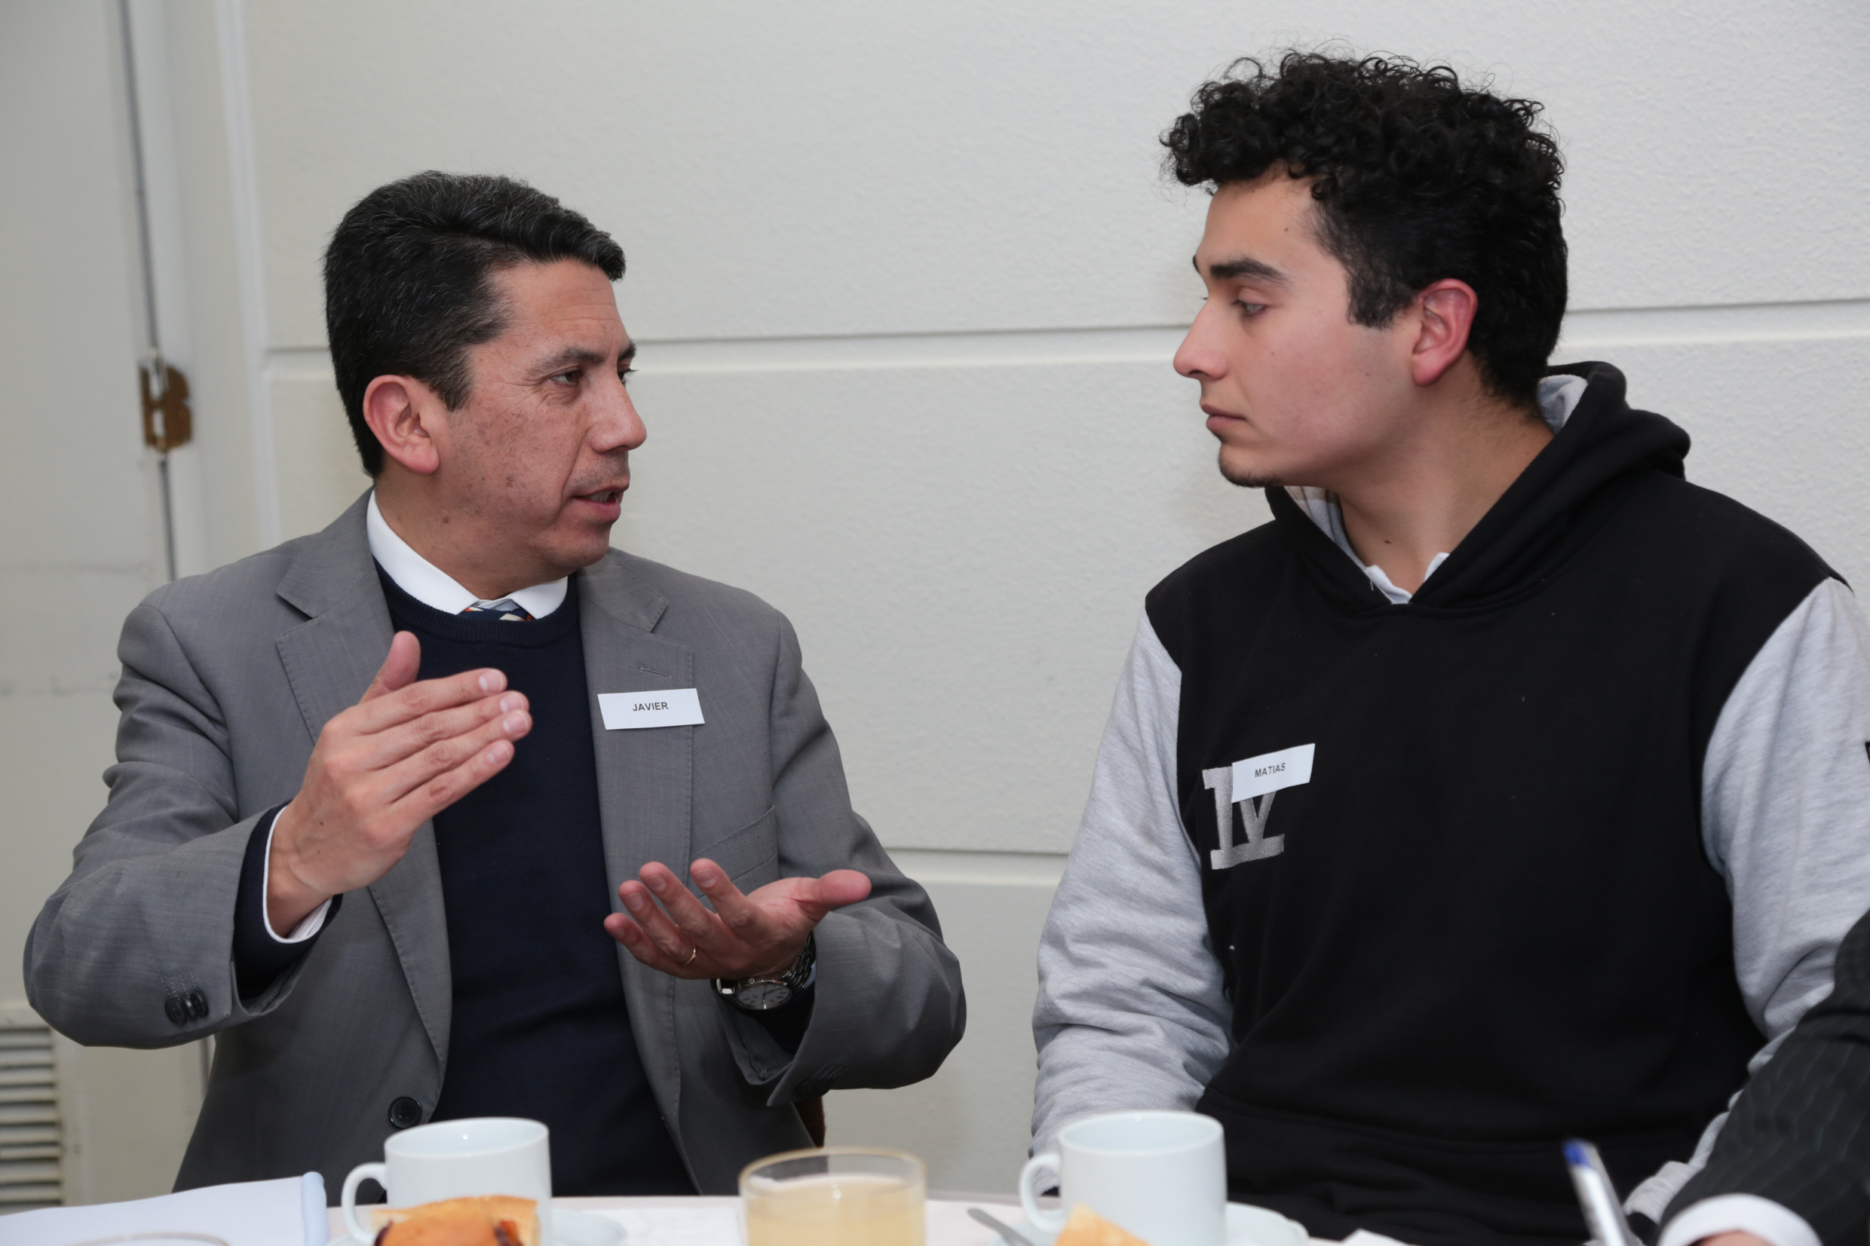
Evaluación general de los alumnos
97% de los alumnos sentía motivación por asistir a las sesiones con el tutor.
88% de los alumnos sabe qué estudiar al finalizar el programa.
93% de los alumnos considera que su tutor lo ayudó a tomar decisiones futuras: profesionales o personales.
96% de los alumnos recomendaría el programa a sus compañeros.

Slide 12
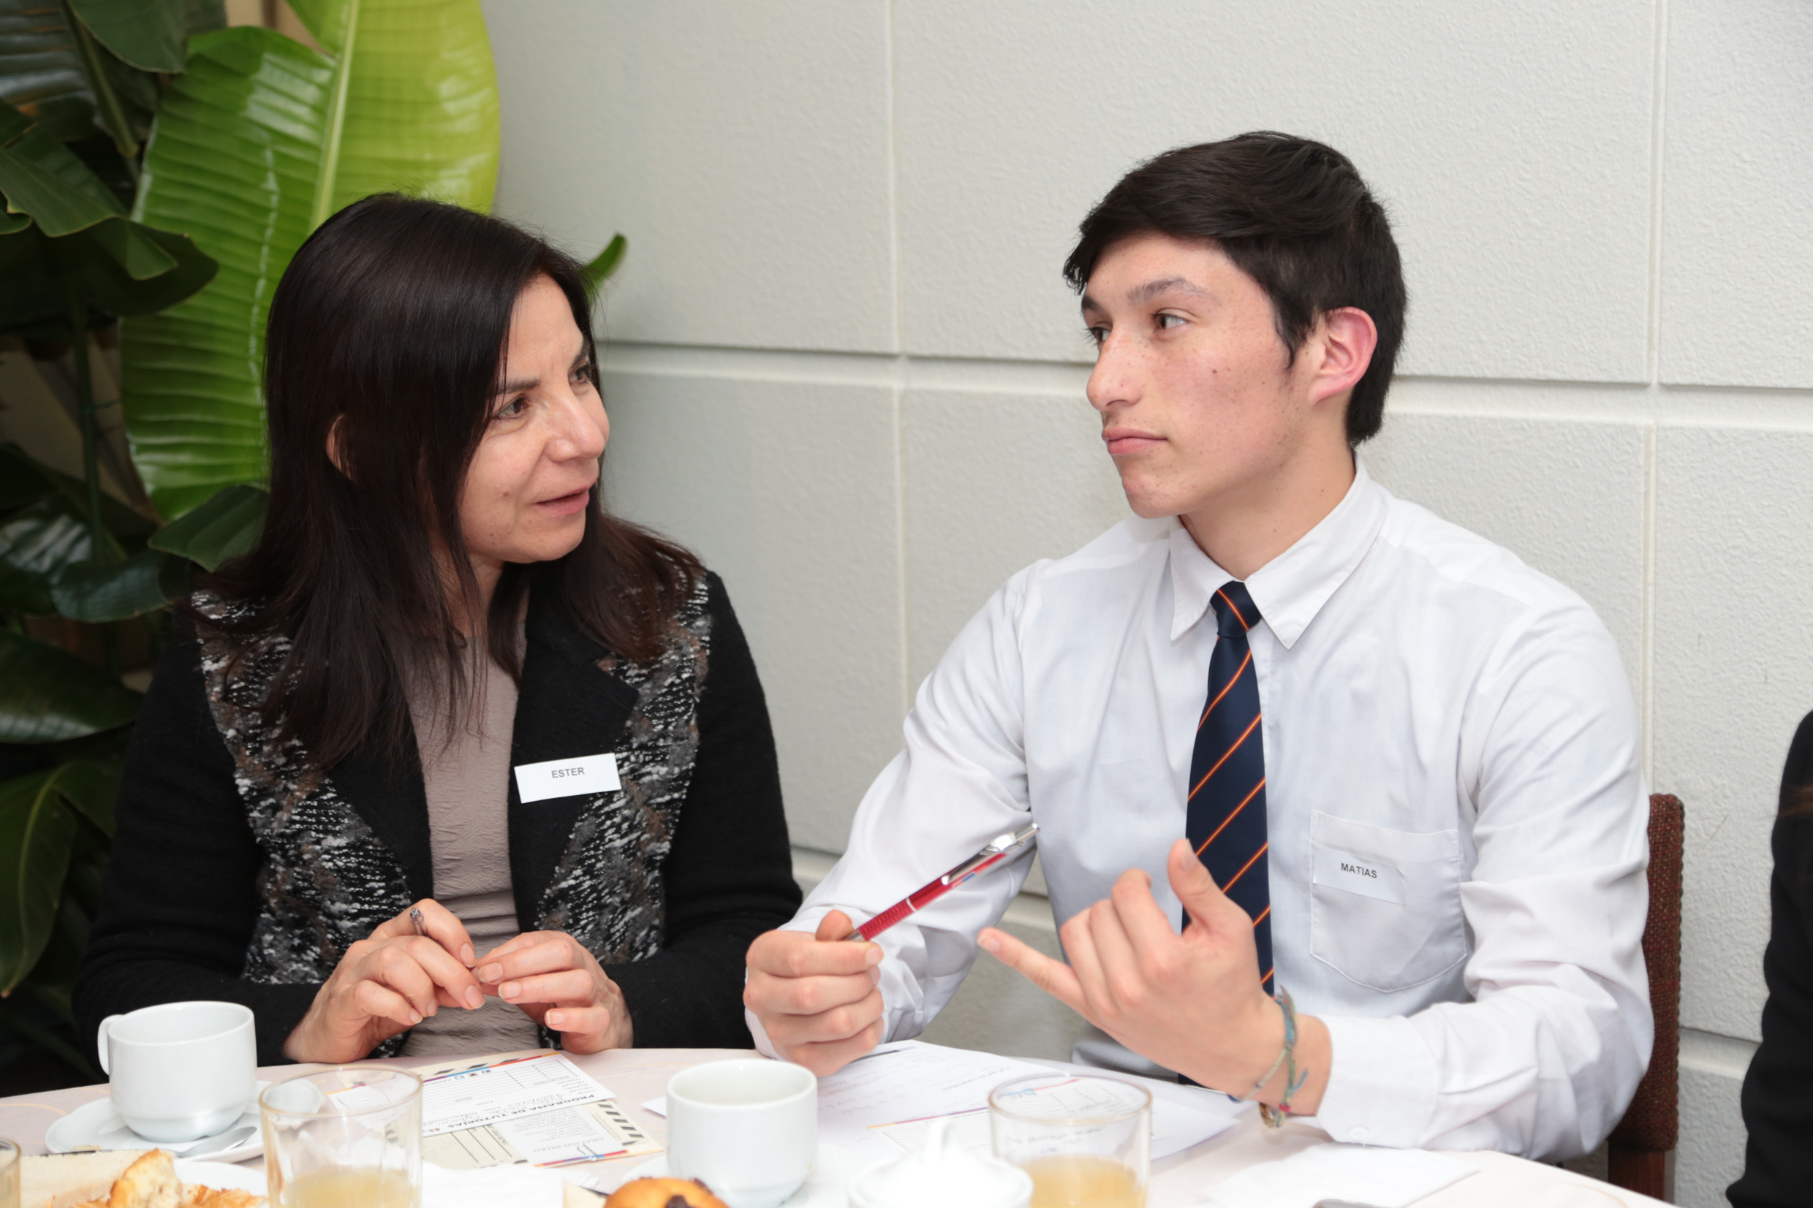
Respuestas abiertas de la encuesta, ante la pregunta: “El principal aporte en tu vida del programa de Tutorías”, los alumnos dijeron:
“Primero me ayudó a saber lo que realmente quería estudiar y en dónde. Segundo, me hizo ver las cosas desde otra posición lo que es muy bueno para formarse como un ser humano crítico y con capacidad para ver lo que está bien y mal, sin juzgar”.
“Me ayudó a ser más seguro de mi mismo y abrir los ojos a cosas que antes de comenzar el programa no tenía idea. Me abrió además muchas puertas, le doy mil gracias a mi tutor”.
“Mi tutora no solo me ayudó en el ámbito de los estudios, sino que también en mi vida personal y eso lo agradezco mucho. Más que mi tutora se convirtió en una persona en la cual puedo confiar, mi amiga”.
“Me facilitó el acceso a conocer con mis propios ojos la realidad del mundo laboral, ver mas allá de los volantes, los libros, los discursos de nuestros profesores, las cuatro paredes de mi sala o de mi casa y simplemente presenciar lo que es”.

Slide 13
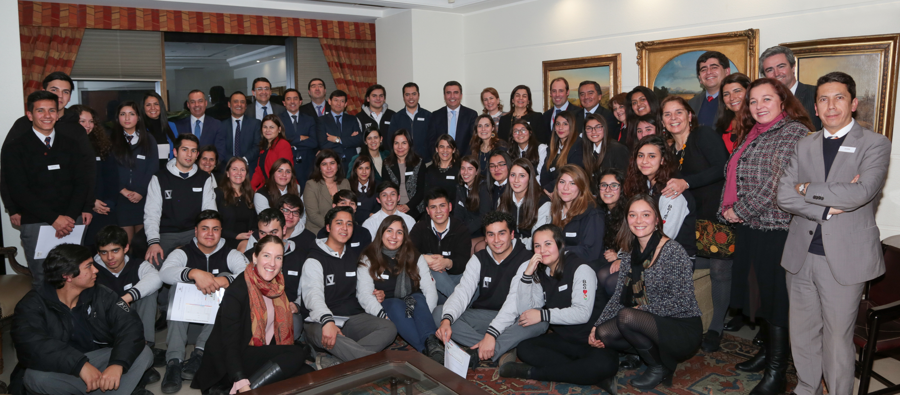
Te invitamos a ser tutor del Programa Tutorías 2018 y trasformar la vida de un alumno de Belén Educa.

Slide 14


